Slide 1

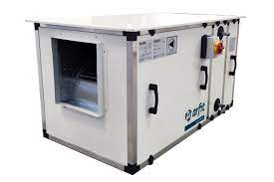
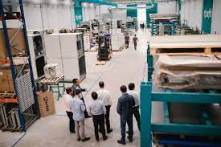
Designação do projeto | Expansão e qualificação fabril da Arfit
Código do projeto | NORTE-06-38D7-FEDER-000497
Objetivo principal| Promoção da Sustentabilidade e Qualidade do Emprego
Região de intervenção | Maia - Norte
Entidade beneficiária | 500110409 - ARFIT - CLIMATIZAÇÃO, S.A.
Data de aprovação | 05-05-2022
Data de início | 10-05-2021
Data de conclusão | 13-10-2022
Custo total elegível | 116 200,84 EUR
Apoio financeiro da União Europeia | FEDER – 58 100,31 EUR
Apoio financeiro público nacional/regional |
Objetivos, atividades e
resultados esperados/atingidos
O projeto previa modernizar a atividade da ARFIT com um conjunto integrado de iniciativas que incluam a aquisição de equipamentos, a certificação de processos e a inclusão de software que permitissem aumentar a capacidade e flexibilidade fabril e centralizar processos. Todos os objetivos foram atingidos.

